Slide 1
Особенности организации цикла внеурочных занятий Разговоры о важном для обучающихся с ОВЗ
Ставропольский краевой институт развития образования, повышения квалификации и переподготовки работников образования
Мезенцева Наталия Александровна,
старший преподаватель кафедры специального и инклюзивного образования СКИРО ПК и ПРО
14 февраля 2023 г.

Slide 2
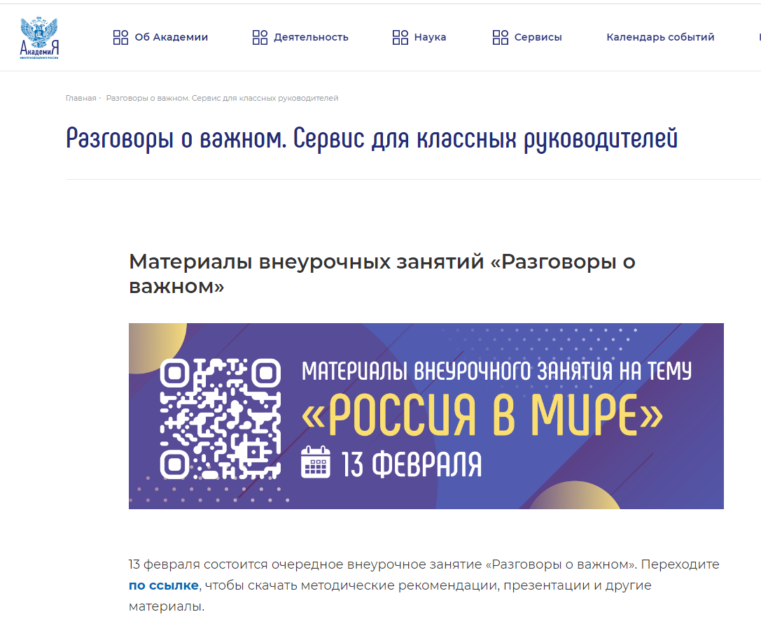
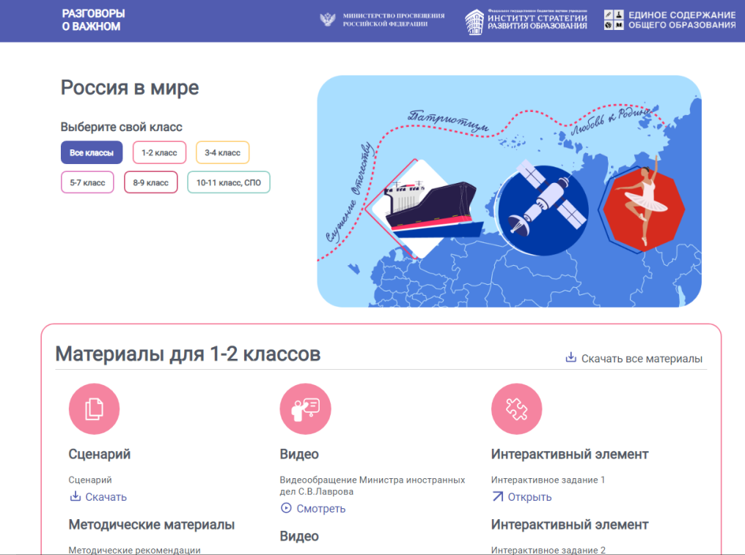
Ставропольский краевой институт развития образования, повышения квалификации и переподготовки работников образования
https://apkpro.ru/
Методические рекомендации, презентации и другие материалы.
https://razgovor.edsoo.ru/topic/37/
https://ikp-rao.ru/razgovory-o-glavnom/

Slide 3
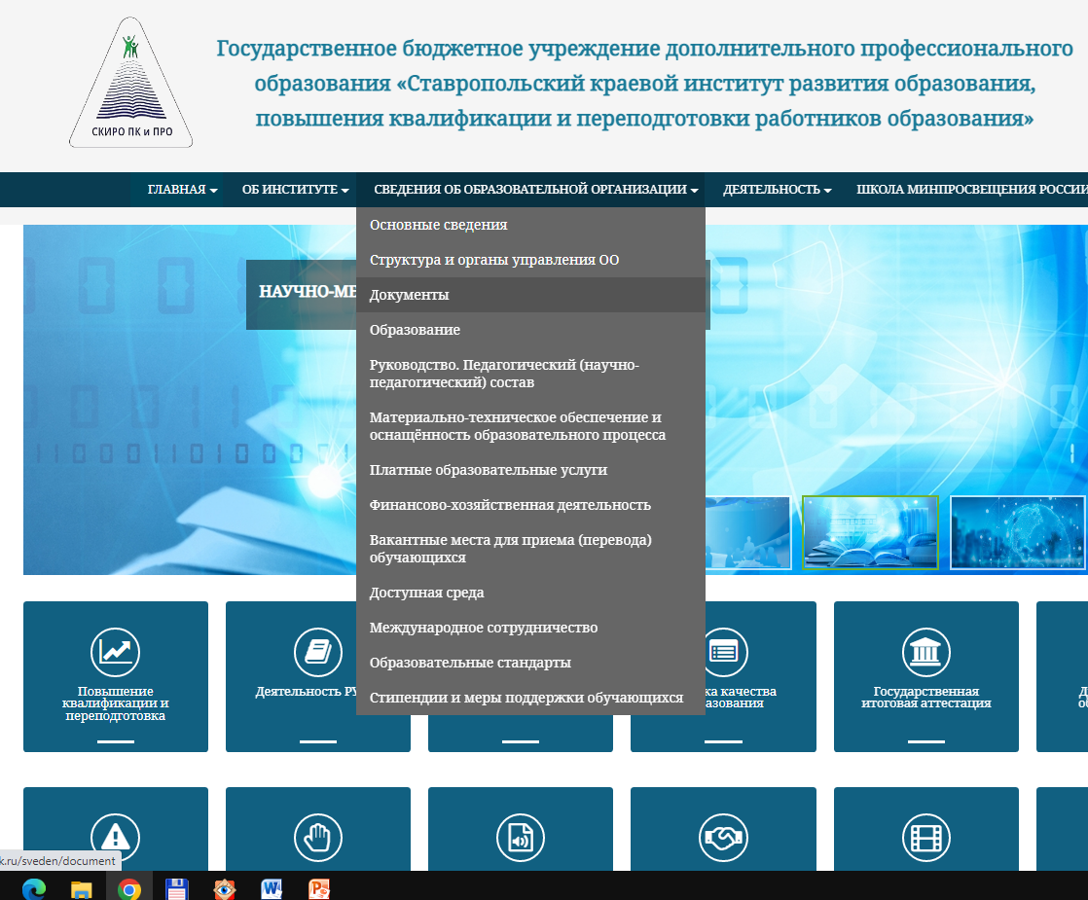
Ставропольский краевой институт развития образования, повышения квалификации и переподготовки работников образования
http://staviropk.ru
Раздел «Кафедры СКИРО ПК и ПРО»
Кафедра специального и инклюзивного образования
Раздел «Вебинары»

Slide 4
Ставропольский краевой институт развития образования, повышения квалификации и переподготовки работников образования
РАЗГОВОРЫ О ВАЖНОМ
34 ЧАСА В ГОД
ЦИКЛ ВНЕУРОЧНЫХ ЗАНЯТИЙ
1 РАЗ В НЕДЕЛЮ ПО ПОНЕДЕЛЬНИКАМ
старт – 5 сентября
1 час внеурочной деятельности
2022-2023 УЧЕБНЫЙ ГОД
ТЕМЫ И СОДЕРЖАНИЕ ВНЕУРОЧНЫХ ЗАНЯТИЙ РАЗРАБАТЫВАЮТСЯ НА ФЕДЕРАЛЬНОМ УРОВНЕ:
РАЗРАБОТКА СЦЕНАРИЕВ ВНЕУРОЧНЫХ ЗАНЯТИЙ
ВИЗУАЛИЗИРОВАННЫЙ КОНТЕНТ
ИНТЕРАКТИВНЫЕ ЗАДАНИЯ
ОТВЕТСТВЕННЫЙ ЗА ПРОВЕДЕНИЕ – КЛАСCНЫЙ РУКОВОДИТЕЛЬ
1-2 КЛАССЫ
3-4 КЛАССЫ
5-6 КЛАССЫ
7-9 КЛАССЫ
10-11 КЛАССЫ

Slide 5
Ставропольский краевой институт развития образования, повышения квалификации и переподготовки работников образования
При реализации цикла внеурочной деятельности «Разговоры о важном» с обучающимися с ОВЗ:
«пошаговое» предъявление материала, дозированная помощь взрослого;
наглядно-действенный характер содержания образования;
индивидуальный подход, учет психофизических и личностных особенностей ребенка;
учет темпа деятельности ребенка;
использование специальных методов, приемов и средств;
соблюдение принципа от простого к сложному;
упрощение системы учебно-познавательных задач, решаемых в процессе образования.
Методические рекомендации размещены на портале ФГБНУ «Институт коррекционной педагогики РАО» (https://ikp-rao.ru/razgovory-o-glavnom/)

Slide 6
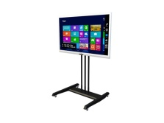
Ставропольский краевой институт развития образования, повышения квалификации и переподготовки работников образования
Непрерывная продолжительность выполнения интерактивных заданий
для детей в возрасте от 6 до 9 лет должна быть не более 10 минут.
Создание здоровьесберегающих условий
релаксационные и динамические паузы не менее 2 минут
Использование интерактивной доски детьми
до 10 лет не должно превышать 20 мин.;
старше 10 лет – 30 мин.
Использование компьютера для учеников
1-2-х классов – 20 мин.
3-4 классов – 25 мин.
5-9 классов – 30 мин.
10-11 классов – 35 мин.
Общая продолжительность использования электронных средств обучения на занятии корригируется с учетом медицинских показаний.
.

Slide 7
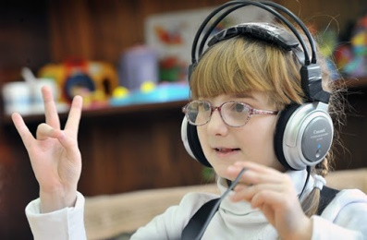
Ставропольский краевой институт развития образования, повышения квалификации и переподготовки работников образования
Особенности организации цикла внеурочных занятий «Разговоры о важном» для обучающихся с нарушениями слуха
Дети с нарушением слуха
требуется обязательная адаптация содержания каждого занятия с учетом:
доступности для понимания обучающимися с нарушениями слуха;
непрерывности коррекционно-развивающей направленности всех форм урочной и внеурочной деятельности;
отбора доступного для использования обучающимися речевого материала;
подбора методов и приемов обучения, видов работы, дидактических материалов.
Обязательным является соблюдение требований к организации слухоречевой среды, использованию индивидуально и коллективной звукоусиливающей аппаратуры.

Slide 8
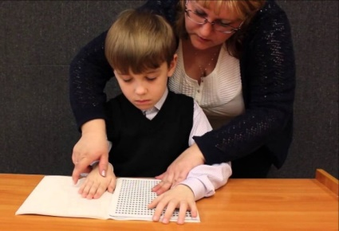
Ставропольский краевой институт развития образования, повышения квалификации и переподготовки работников образования
Особенности организации цикла внеурочных занятий «Разговоры о важном» для обучающихся с нарушениями зрения
Дети, имеющие проблемы со зрением
При постановке целей занятий необходимо учитывать:
ориентацию слепых и слабовидящих обучающихся на инклюзивное образование, успешную жизненную и профессиональную самореализацию;
компенсаторные функции познавательных процессов (ощущение, восприятие, внимание, память, мышление, речь, воображение) и повышение их роли в осмыслении картины мира.
умения и навыки взаимодействия с предметным миром и его познание.
Тифлопедагогическая помощь;
сложности осуществления практической деятельности;
медленный темп зрительного/тактильного восприятия.
Необходимо использовать издания рельефно-точечным шрифтом Брайля; цифровые аудиозаписи mp3, daisy; электронные форматы текстов TXT, RTF, DOC, DOCX, HTML; рельефные изображения и наглядные пособия.

Slide 9
Ставропольский краевой институт развития образования, повышения квалификации и переподготовки работников образования
Особенности организации цикла внеурочных занятий «Разговоры о важном» для обучающихся с нарушениями речи
Дети, имеющие нарушения речи
Цели и задачи расширяются за счет постановки специфических коррекционных целей и задач: :
расширение арсенала речеязыковых средств и формирование умения их активного использования;
развитие готовности и способности к речевому взаимодействию и взаимопониманию;
развитие способности пользоваться устной и письменной речью в ходе различных социальных ситуаций.
в сценариях для начальной школы предусматривается сокращение и адаптация речевого материала
должно быть предусмотрено формирование и развитие различных видов устной речи

Slide 10
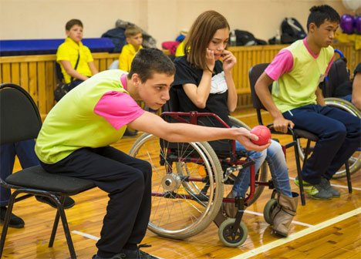
Ставропольский краевой институт развития образования, повышения квалификации и переподготовки работников образования
Особенности организации цикла внеурочных занятий «Разговоры о важном» для обучающихся с нарушениями
опорно-двигательного аппарата (НОДА)
Дети, с нарушениями опорно-двигательного аппарата (НОДА)
При постановке целей внеурочных занятий следует ориентироваться
на расширение социального опыта, мотивацию взаимодействия со сверстниками, развитие речевых и коммуникативных возможностей;
при выборе формы проведения занятия необходимо учитывать индивидуальные особенности двигательного развития обучающихся.
комплект материалов для занятия должен включать задания, инструкции, текстовый материал, видеоматериал и др.
При проведении занятий для обучающихся с разной степенью выраженности двигательных нарушений необходимо обеспечить соблюдение рекомендованного врачом ортопедического режима.

Slide 11
Ставропольский краевой институт развития образования, повышения квалификации и переподготовки работников образования
Особенности организации цикла внеурочных занятий «Разговоры о важном» для обучающихся с ЗПР
предусматривает развитие познавательной активности и самостоятельности,
расширение социального опыта,
развитие коммуникативных навыков,
коррекция и развитие мыслительной деятельности,
формирование саморегуляции познавательной деятельности и поведения,
развитие пространственно-временной ориентировки, моторики (в том числе мелкой)
При организации занятий следует исходить из возможностей ребенка – задание должно лежать в зоне умеренной трудности, но быть доступным для обучающихся с ЗПР.

Slide 12
Ставропольский краевой институт развития образования, повышения квалификации и переподготовки работников образования
Особенности организации цикла внеурочных занятий «Разговоры о важном» для обучающихся с расстройствами аутистического спектра (РАС)
Дети с РАС
Количество и уровень сложности заданий в рамках каждой темы должны определяться в соответствии с возможностями учащихся;
Подбор фрагментов художественных произведений иллюстрирующих изучаемую тему должен осуществляться в соответствии с возможностями и интересами учащихся с РАС.
Учитывать актуальные интересы обучающихся с РАС
Одной из важнейших задач должно стать развитие коммуникативных возможностей обучающихся с РАС в процессе занятий.

Slide 13
Ставропольский краевой институт развития образования, повышения квалификации и переподготовки работников образования
Особенности организации цикла внеурочных занятий «Разговоры о важном» для обучающихся с умственной отсталостью (интеллектуальными нарушениями)
Дети с умственной отсталостью
Материал должен быть сокращен и адаптирован в соответствии с требованиями ФГОС УО (ИН) к:
планируемым результатам (личностные и предметные);
содержательной части (доступность тематики, вариативность в соответствии с индивидуальными особенностями;
подаче материала (использовать в речи учителя доступные формулировки - сократить или упростить использование терминологии;
к организации занятий.
Внеурочные занятия должны планироваться с учетом требований 1 и 2 варианта АООП УО (ИН) и особых образовательных потребностей обучающихся данной категории.

Slide 14
Ставропольский краевой институт развития образования, повышения квалификации и переподготовки работников образования
Особенности организации цикла внеурочных занятий «Разговоры о важном» для обучающихся с тяжелыми множественными нарушениями
Необходимо адаптировать цели и задачи в соответствии с имеющимися у обучающихся представлениями об окружающем мире, а также актуальными уровнями интеллектуального и речевого развития.
Ориентир при постановке целей:
развитие нравственных и социокультурных ценностей;
практических представлений, умений и навыков;
самореализации и достижения max. возможной самостоятельности.
Ориентиры при постановке задач:
развитие элементарных представлений о явлениях социальной жизни, объектах окружающего мира,
течении времени, о себе, близких и окружающих людях, возрасте, своей стране и важных для нее событиях и личностях.

Slide 15
Ставропольский краевой институт развития образования, повышения квалификации и переподготовки работников образования
http://staviropk.ru
Раздел «Кафедры СКИРО ПК и ПРО»
Кафедра специального и инклюзивного образования
Раздел «Вебинары»

Slide 16
Особенности организации цикла внеурочных занятий Разговоры о важном для обучающихся с ОВЗ
Ставропольский краевой институт развития образования, повышения квалификации и переподготовки работников образования
Контактная информация:
Кафедра специального и инклюзивного образования СКИРО ПК и ПРО
Адрес: 355002, г. Ставрополь, ул. Лермонтова, д. 189А.
Тел.кафедры: 8(8652) 99-77-61
E-mail кафедры: slikp@bk.ru

